Slide 1
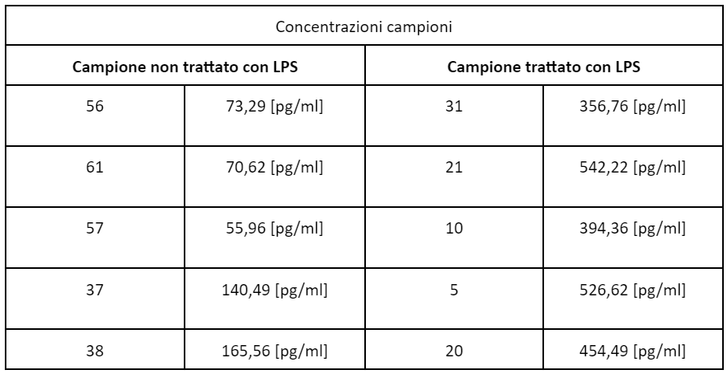
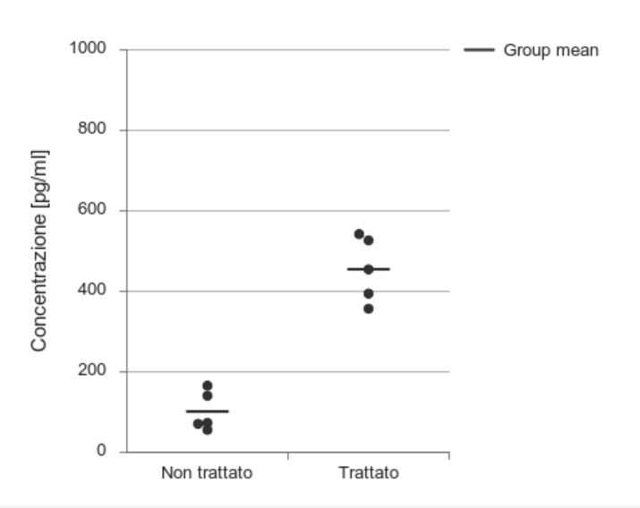
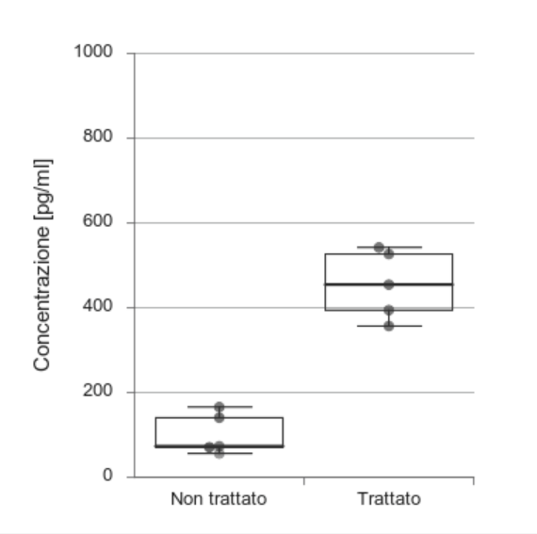
Aula F
In particolare, nei campioni non trattati si nota che il valore minimo, il primo quartile e la mediana sono compresi in un intervallo molto stretto, al contrario il terzo quartile e il valore massimo presentano dei valori di concentrazione più alti. Possiamo ipotizzare che questo dato sia dovuto ad errori da parte dello sperimentatore, come pipette non calibrate correttamente o un’errata diluizione.
Nel caso dei campioni trattati si nota invece che i valori di concentrazione sono distribuiti in maniera più uniforme, ma in un intervallo più ampio; in questo caso media e mediana assumono circa lo stesso valore, dunque i valori appaiono più simmetrici, quasi normali.
I valori della concentrazione dei campioni trattati rispetto ai non trattati risultano essere maggiormente distanti dalla media e questo viene confermato anche dalla deviazione standard. Infatti, la ds dei campioni trattati è più elevata (80,72) rispetto alla ds dei campioni non stimolati con LPS (48,6).
In conclusione, in entrambe le classi di campioni (trattati e non trattati) si può supporre che i dati con valori di concentrazione più alti e più bassi siano dovuti ad errori nella fase di stop della reazione colorimetrica, ad esempio nel ritardo o nell’aggiunta precoce della Stop Solution, rispettivamente, oppure ancora l’eterogeneità dei dati in ciascuna classe può essere dovuta a differenze operatore dipendente, come una differente quantità di surnatante prelevata dopo centrifugazione.
Dal grafico di dispersione si può notare una differenza apprezzabile tra la concentrazione dei campioni trattati e dei campioni non trattati. In particolare nei campioni non trattati non è stata rilevata un’elevata concentrazione contenuto proteico quantià di antigene IL-1β per cui il segnale luminoso e la concentrazione sono bassi; al contrario la concentrazione nei campioni trattati risulta essere alta.
Tuttavia, nei campioni non trattati ci sono dei casi in cui le concentrazioni risultano essere abbastanza alte; infatti nel grafico, si possono notare dei valori che si discostano dagli altri e questo può essere dovuto al fatto che le cellule sono state sottoposte ad una condizione di stress meccanico, dovuto ai passaggi di congelamento e scongelamento con conseguente produzione e rilascio di IL-1β.
Osservando il boxplot delle due classi di campioni è possibile osservare delle differenze interne a ciascuna classe.

Slide 2
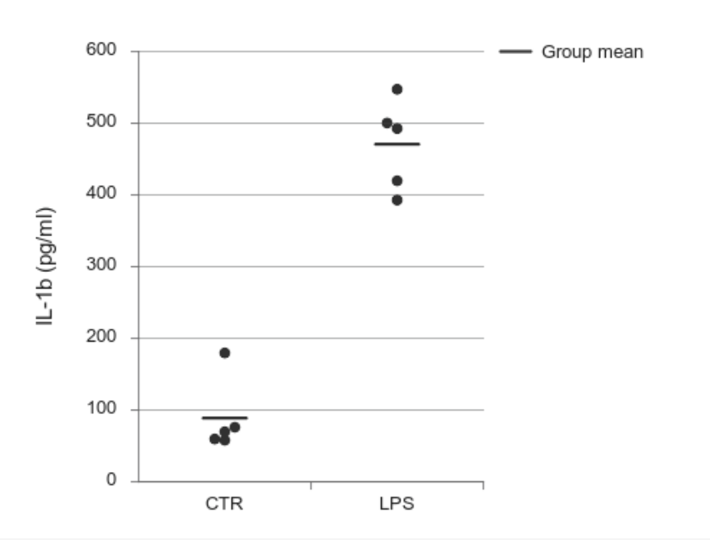
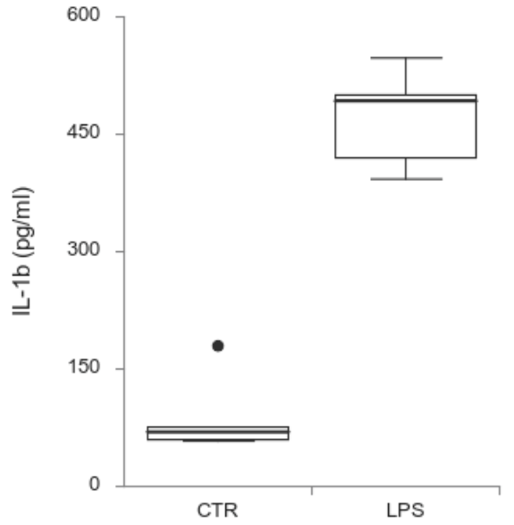
AULA G seconda settimana - prof.ssa De Bernard, Dr. Simone Pizzini
Le concentrazioni di IL-1β sono state ricavate utilizzando la retta di taratura fornita. Tuttavia la retta è stata costruita andando a misurare l’assorbanza di soluzioni con concentrazioni scalari fino ad un massimo di 150 pg/ml. Tutti i valori di concentrazione dei campioni trattati sono superiori a questo valore (nella tabella le concentrazioni riportate sono già state moltiplicate per il fattore di diluizione) e quindi la concentrazione derivata potrebbe non essere quella reale. Per risolvere questo problema in fase sperimentale si sarebbe potuto diluire maggiormente i campioni prima del caricamento degli stessi nella piastra da ELISA. In questo modo la concentrazione del campione diluito sarebbe rientrata nell'intervallo di concentrazioni con cui è stata calcolata la retta e moltiplicata questa per il nuovo fattore di diluizione si sarebbero ottenute delle concentrazioni più vicine a quelle reali.
Obiettivo dell’esperienza è valutare se esiste una differenza di concentrazione di IL-1β statisticamente significativa tra il campione trattato con LPS e il gruppo di controllo. Prima di scegliere il test opportuno per il confronto delle medie tra due gruppi abbiamo eseguito un test Shapiro-Wilk per verificare che i dati si distribuissero in modo Normale in quanto i due campioni sono poco numerosi. E’ emerso che i dati relativi ai campioni trattati non si distribuiscono in modo Normale e quindi abbiamo eseguito il test di Wilcoxon-Mann-Whitney secondo cui la differenza tra le concentrazioni di IL-1β nei due gruppi è statisticamente significativa (p=0.007937).
Guardando però i valori delle concentrazioni ottenute ci accorgiamo che il campione 47 appartenente al gruppo di controllo ha una concentrazione molto superiore rispetto alle concentrazioni degli altri campioni di controllo e questa concentrazione è responsabile dell’aumento del valore medio di concentrazione del gruppo di controllo. Questo valore così alto potrebbe essere spiegato con un errore nelle fasi di lavoro, ad esempio non aver lavorato in modo pulito (l’LPS è un componente della membrana dei batteri Gram- e molto presente a livello ambientale) per cui questo campione potrebbe essere stato in minima parte stimolato. Se questo valore fosse effettivamente legato a un errore allora la concentrazione reale di IL-1β del gruppo di controllo sarebbe inferiore e quindi il p-value di conseguenza inferiore. Si potrebbe quindi ripetere l’esperienza per vedere se si riescono ad ottenere dei valori di controllo senza nessun valore estremo.
Come si può vedere dal Box Plot, sembra che ci sia una maggiore variabilità nei dati relativi alle concentrazioni di IL-1β nei campioni trattati rispetto ai non trattati. Questo potrebbe essere spiegato con un errore nel momento di piastrare le cellule in quanto abbiamo ottenuto risultati diversi dalla conta cellulare e non tutti potevano raggiungere il numero corretto di cellule da piastrare secondo il protocollo, per cui tutti hanno piastrato il numero massimo (pari o inferiore rispetto alle indicazioni di protocollo). Questo problema in realtà ha riguardato anche le cellule che non sono state trattate ma qui la variabilità sembrerebbe essere minore.
Concludendo possiamo comunque affermare che esiste una differenza statisticamente significativa tra le concentrazioni di IL-1β in due gruppi di PBMC trattati e non trattati con LPS.
CTR |  | LPS
campione | IL-1β (pg/ml) | campione | IL-1β (pg/ml)
42 | 75,97 | 27 | 392,77
49 | 57,88 | 16 | 419,75
47 | 179,61 | 11 | 500,28
51 | 69,75 | 2 | 492,55
44 | 59,61 | 17 | 547,35
Statistiche | CTR | LPS
media | 88,56 | 470,54
varianza | 2645,44 | 3974,05
deviazione standard | 51,43 | 63,06
errore standard | 23,00 | 28,19
p-value (Wilcoxon- Mann-Whitney test) | 0,007937

Slide 3
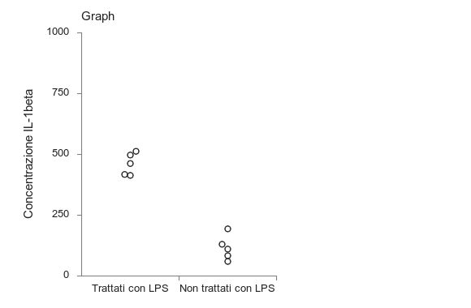
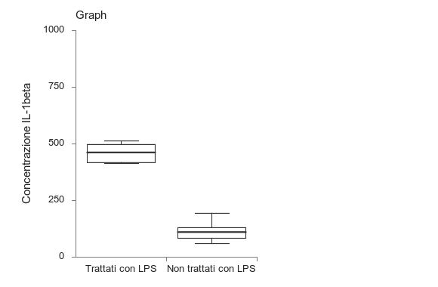
Aula H
Campioni non trattati con LPS |  | Campioni trattati con LPS
Numero campione | [IL1b] pg\ml | Numero campione | [IL1b] pg\ml
40 | 193,75 | 13 | 497,34
41 | 59,76 | 8 | 512,82
43 | 130,44 | 18 | 417,53
45 | 110,55 | 3 | 462,55
64 | 83,48 | 28 | 413,64
In aula abbiamo svolto un saggio immunologico ELISA al fine di valutare il rilascio di interluchina 1-beta da parte di cellule trattate o meno con lipopolisaccaride (LPS).
Coerentemente a quanto atteso, i campioni trattati presentano concentrazioni più elevate di IL1β rispetto ai non trattati, evidenziando come la stimolazione da parte dell’LPS abbia promosso la trascrizione dell’IL1β inattiva e l’attivazione dell’inflammasoma, complesso deputato al clivaggio della pro-IL1β in IL1β attivata.
E’ da evidenziare però che tutti i campioni trattati con LPS avevano una concentrazione superiore al limite di linearità della retta, di conseguenza la concentrazione derivata potrebbe non corrispondere a quella effettiva.
La concentrazione di IL1β nei campioni non trattati non è pari a zero e questo evidenzia un’espressione basale della proteina. Valori di concentrazione dei non trattati più alti rispetto alla media potrebbero essere dovuti a contaminazione da agenti esogeni, anche se la differenza risulta alquanto esigua quindi è più facile pensare ad un ritardo nella somministrazione della stop solution, come verificatosi per il campione 40.
L’eterogeneità dei risultati riflette le differenze già evidenziate nella conta cellulare, ad esempio per campioni con una concentrazione più bassa di IL1β il numero di cellule risultava inferiore ai 2 milioni necessari per il caricamento in piastra.
Altri fattori che potrebbero aver interferito con le letture di assorbanza sono la presenza di bolle nel campione, come nel caso del campione 8.
Inoltre, parte della reazione colorimetrica nella seconda serie non è stata svolta al buio, il che potrebbe aver interferito con una corretta misurazione delle concentrazioni di IL1β.

